Slide 1



Abyssal dungeon

Slide 2
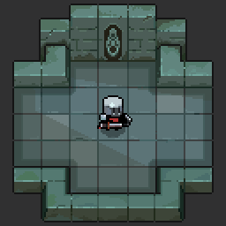
Propuesta de videojuego
“Abyssal Dungeon” será un videojuego en 2D con arte tipo pixel art, de mazmorreo tipo rougue-like.

Slide 3
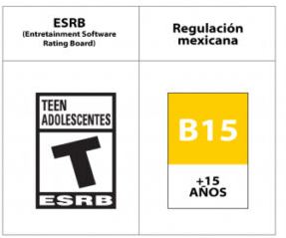
Clasificación de edades
Clasificación mundial
T – Adolescente. Para mayores de 13 años, el juego puede contener escenas de violencia más realistas y gráficas.
Clasificación Nacional
Clasificación “B15”: Contenido para mayores de 15 años.

Slide 4
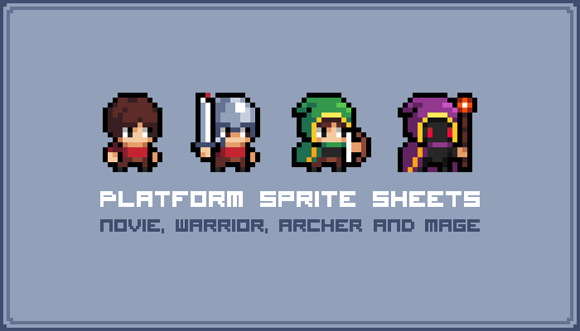
Personajes
El jugador podrá tomar el control de un caballero, un mago, un asesino y un bárbaro.

Slide 5
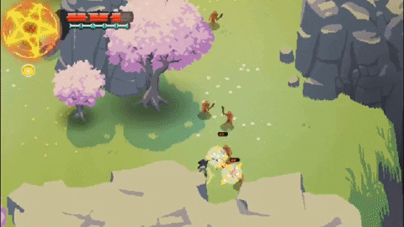
Objetivo
Será el llegar a lo más profundo de la mazmorra recolectando tesoros, mejorando y adquiriendo equipo, mientras te enfrentaras a oleadas de enemigos.

Slide 6
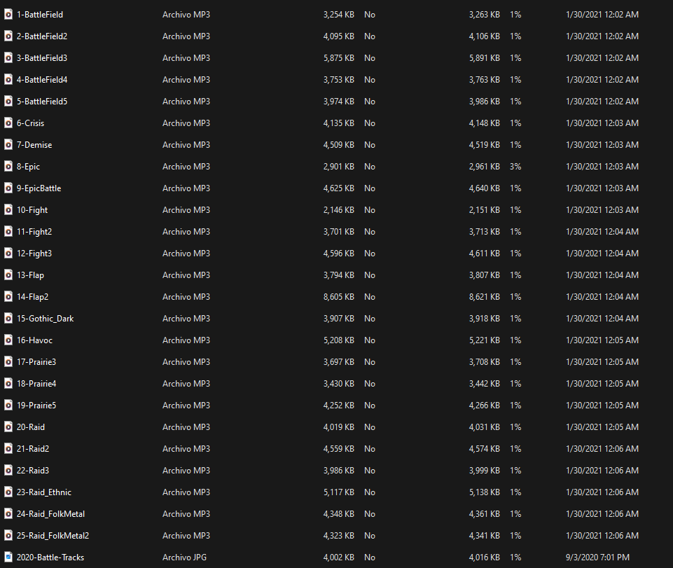
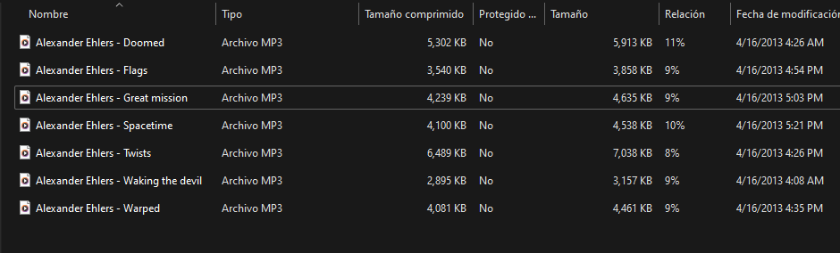
Música
La música que se propone para el juego, estará dirigida a crear un ambiente fantástico medieval. Y acompañara al jugador durante su aventura.

Slide 7
Historia

Slide 8

Calabozo abisal
Hace ya mucho tiempo, en las casas de un reino ya olvidado por el tiempo, se contaba la historia sobre el ejército abisal. Una tropa de monstruos, demonios y toda clase de criaturas las cuales obedecían a un dios malvado, el cuál prestaría su fuerza a aquel que pagará el tributo en sangre por sus servicios

Slide 9
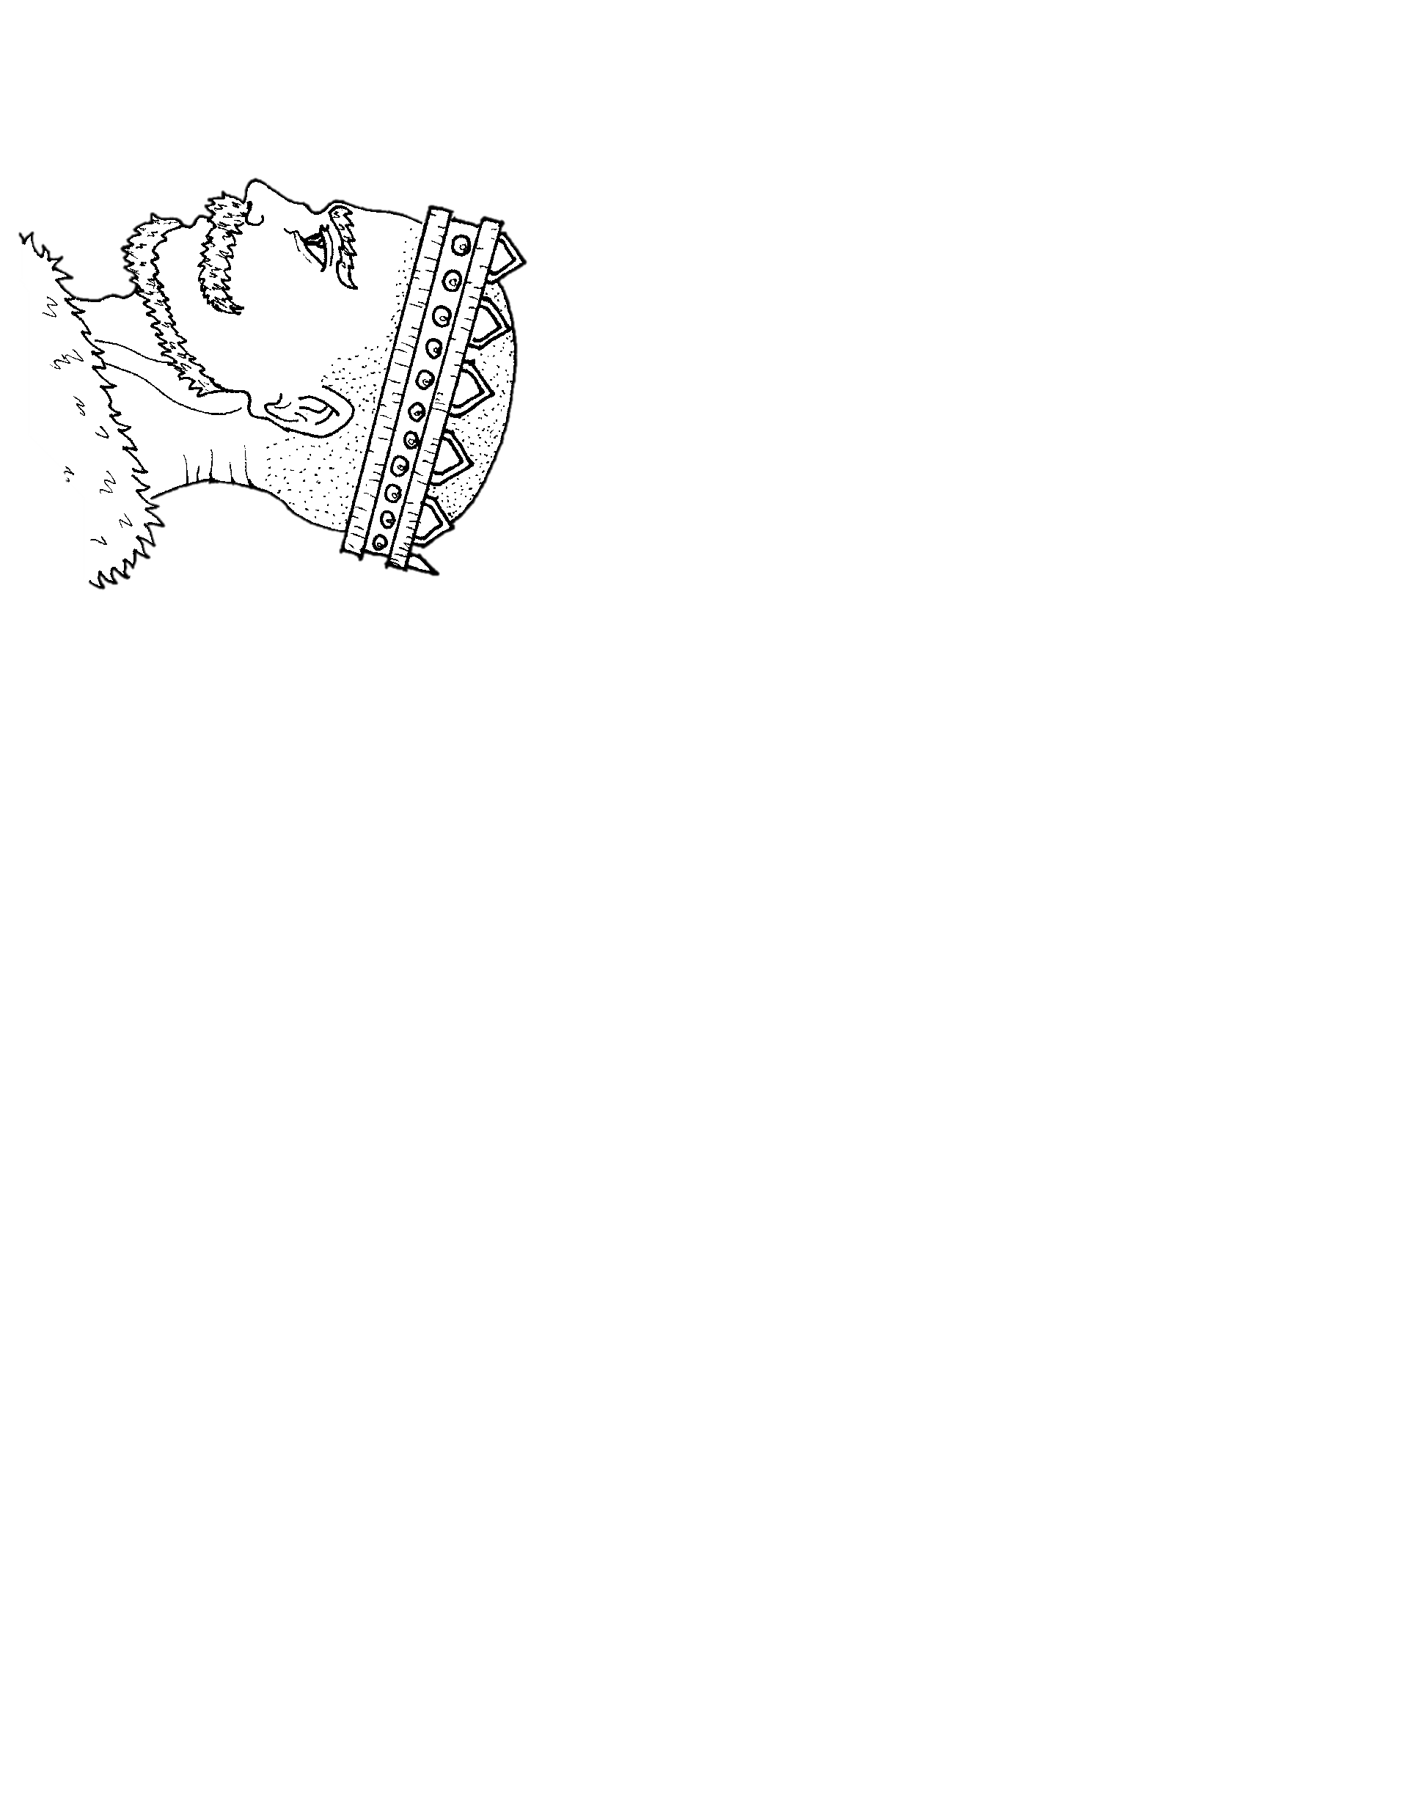
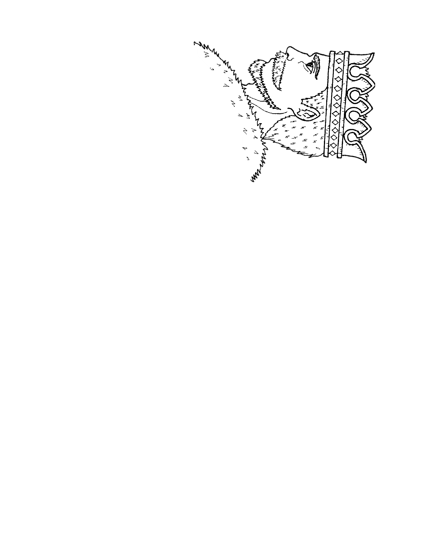
Un precio que pagaría un corrupto y desesperado rey, que en su sed de poder y riquezas anhela las prósperas tierras del reino del sur, enfrascándose en una guerra la cual no podía ganar.

Slide 10

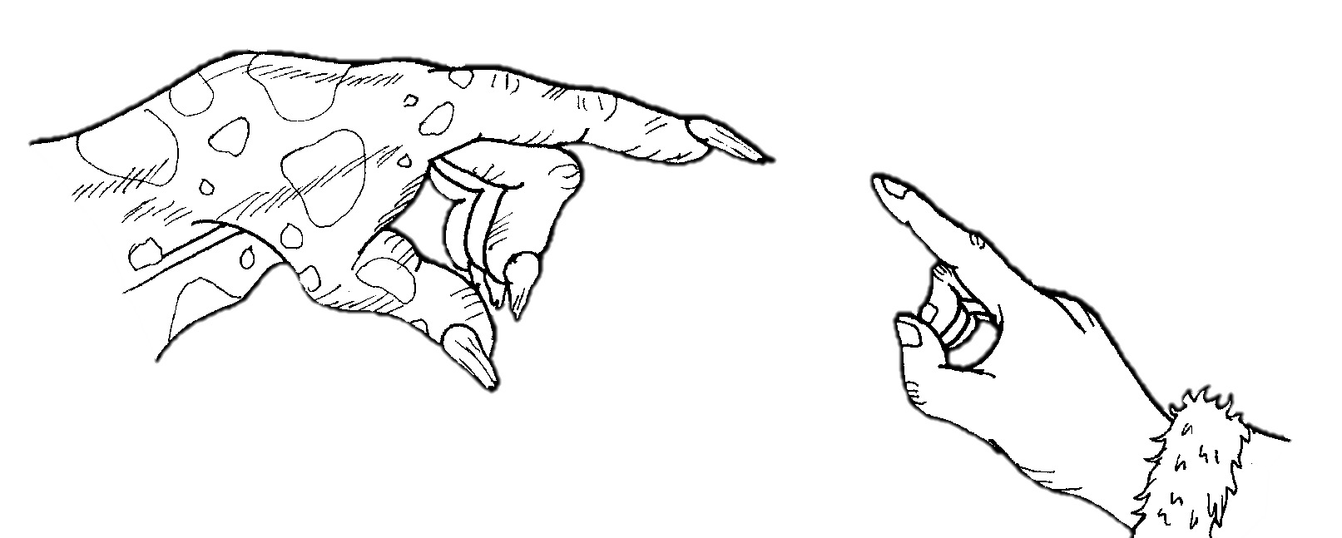
Al borde del fracaso y con su cabeza corriendo peligro, escucharía la historia y con los pocos eruditos que quedaban en el reino lograrían invocar a aquella legendaria deidad. Pagando con la vida de inocentes obteniendo la corona del abismo, que le permitió comandar las tropas abisales, arremetiendo contra el reino en una implacable y cruel marcha de conquista.

Slide 11
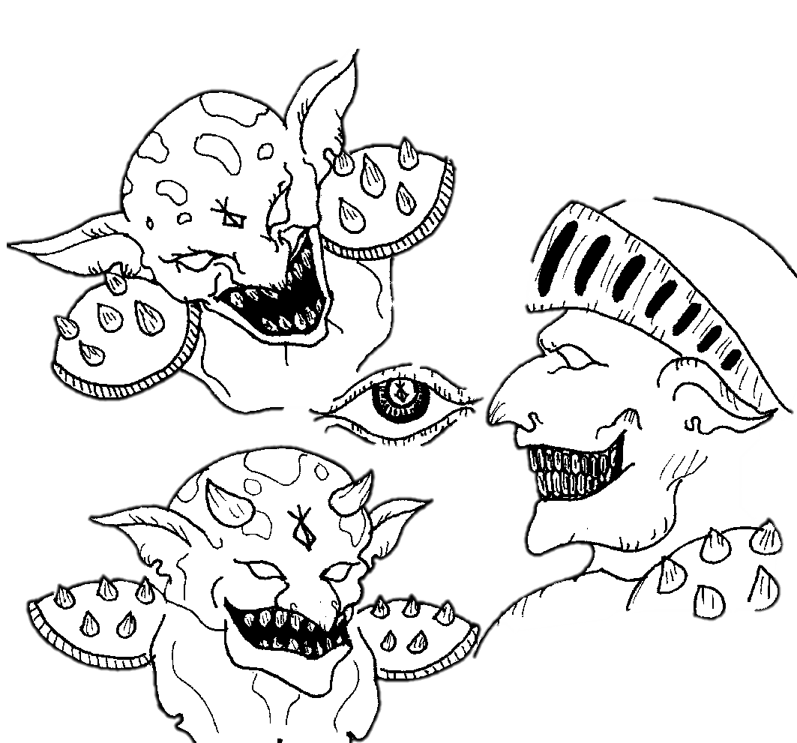
Una vez terminada la guerra, habiendo ganado con su ejército monstruoso. Iniciaría un reinado de terror absoluto, bajo el yugo de aquel rey que sería conocido para la posteridad como "el Rey de sangre".

Slide 12
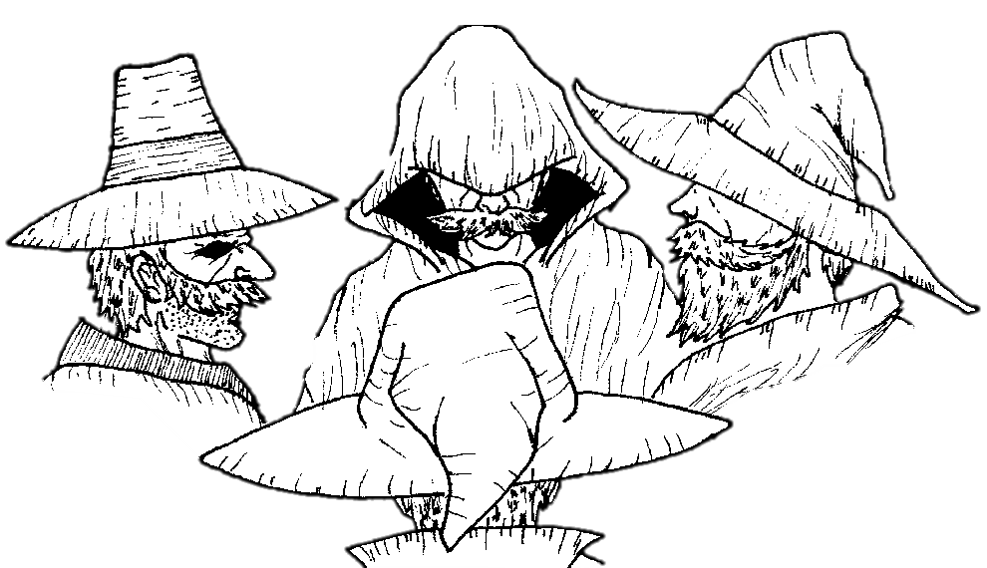
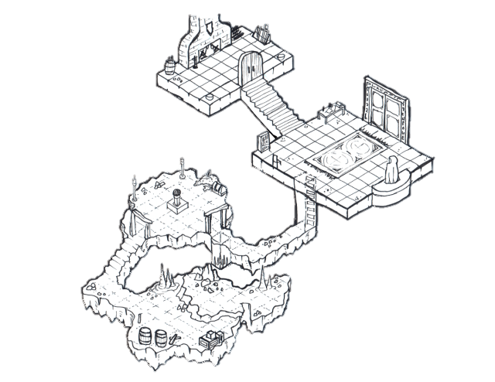
Una esperanza brillaría, 4 individuos lograrían obtener el poder de benevolentes deidades para acabar con su heraldo. Lanzando al rey como su deidad malvada a las profundidades de una mazmorra hecha con poderes antiguos, un infinito hoyo de dónde nunca debían de haber salido.

Slide 13
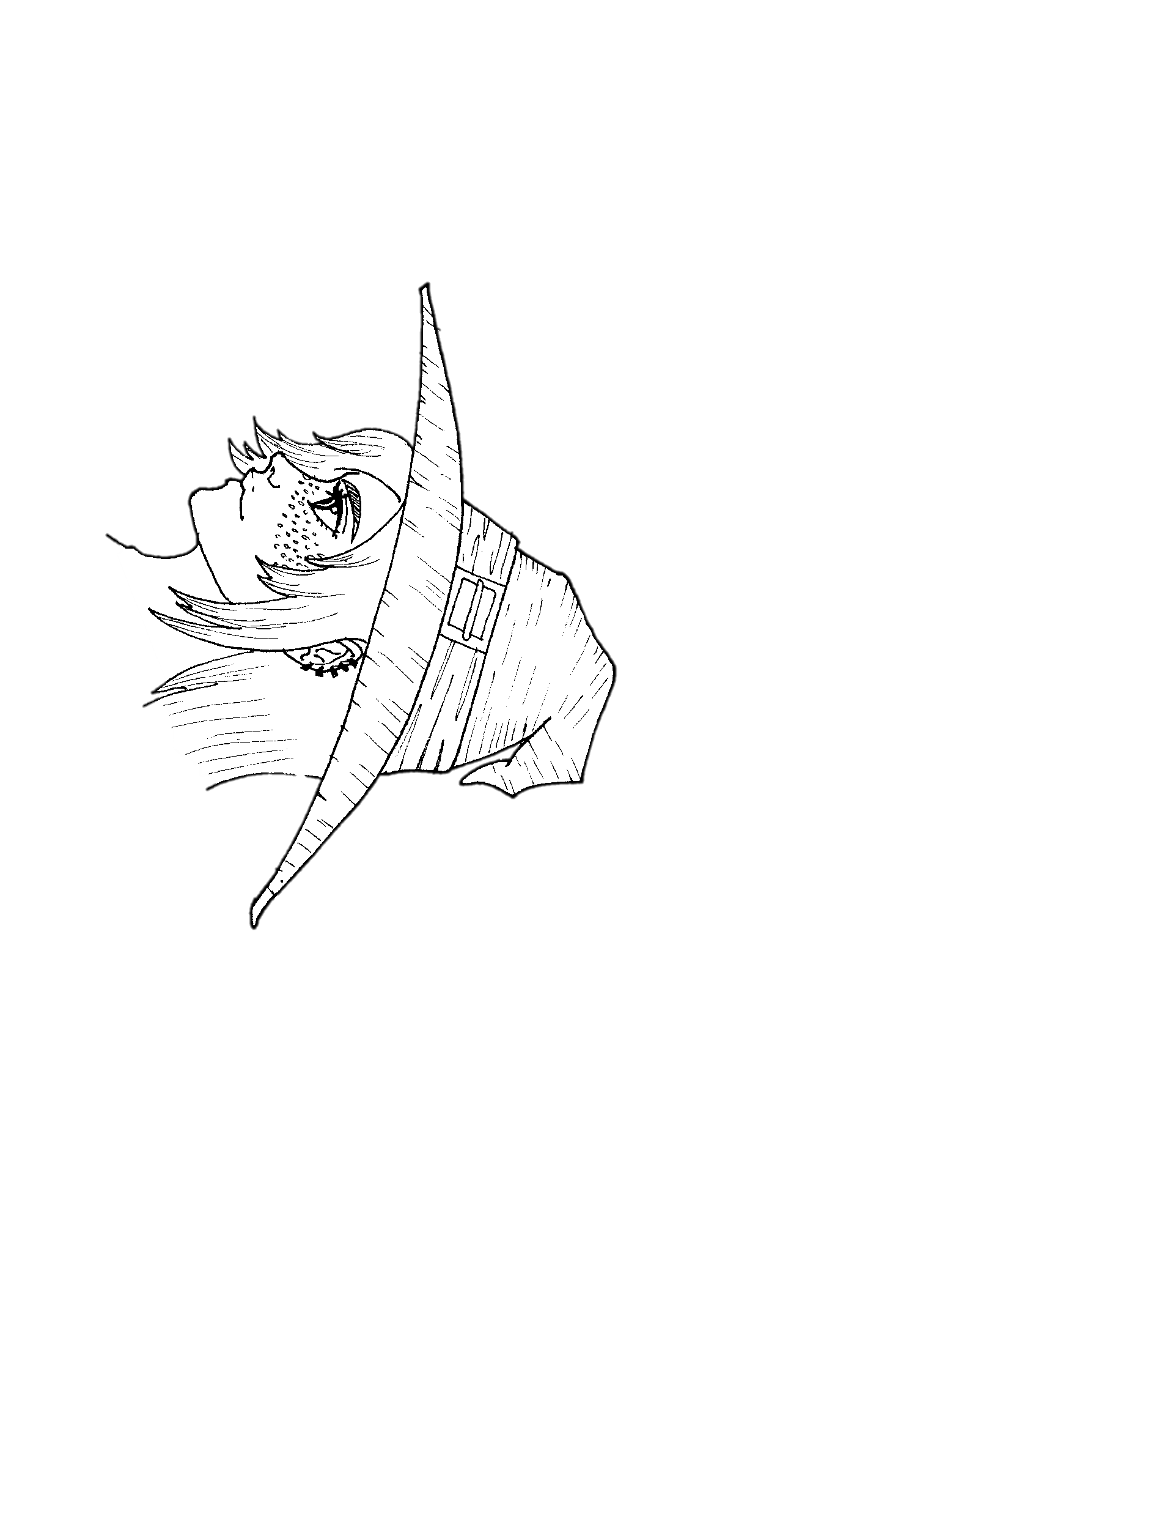
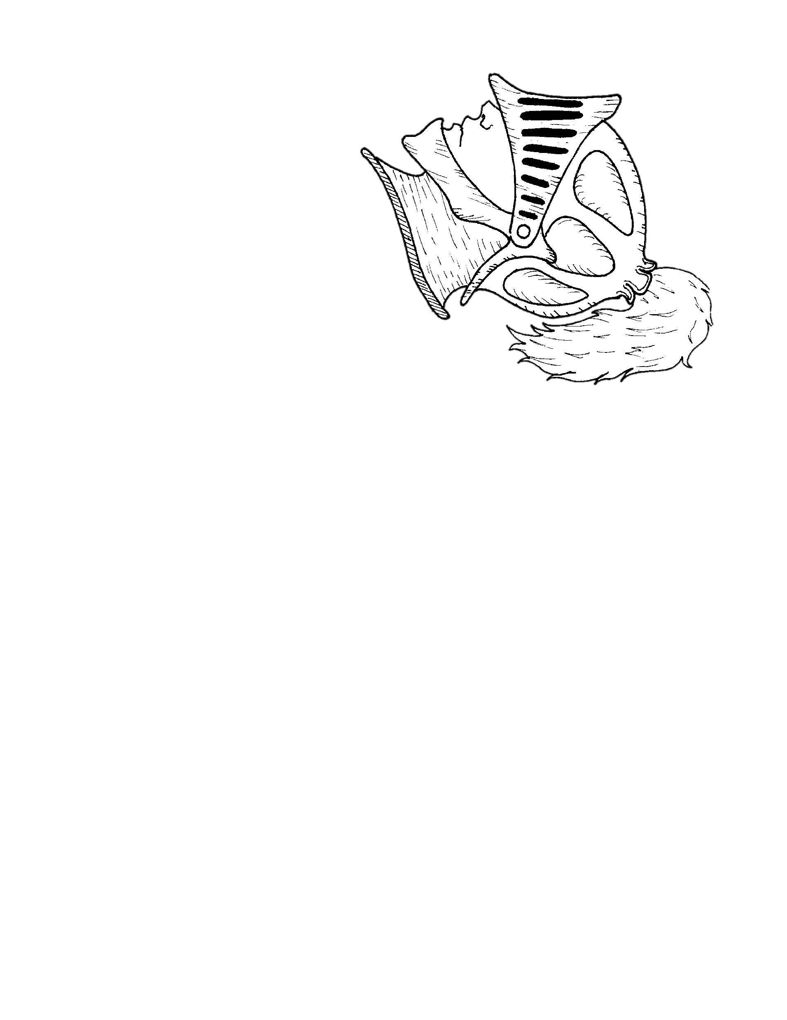
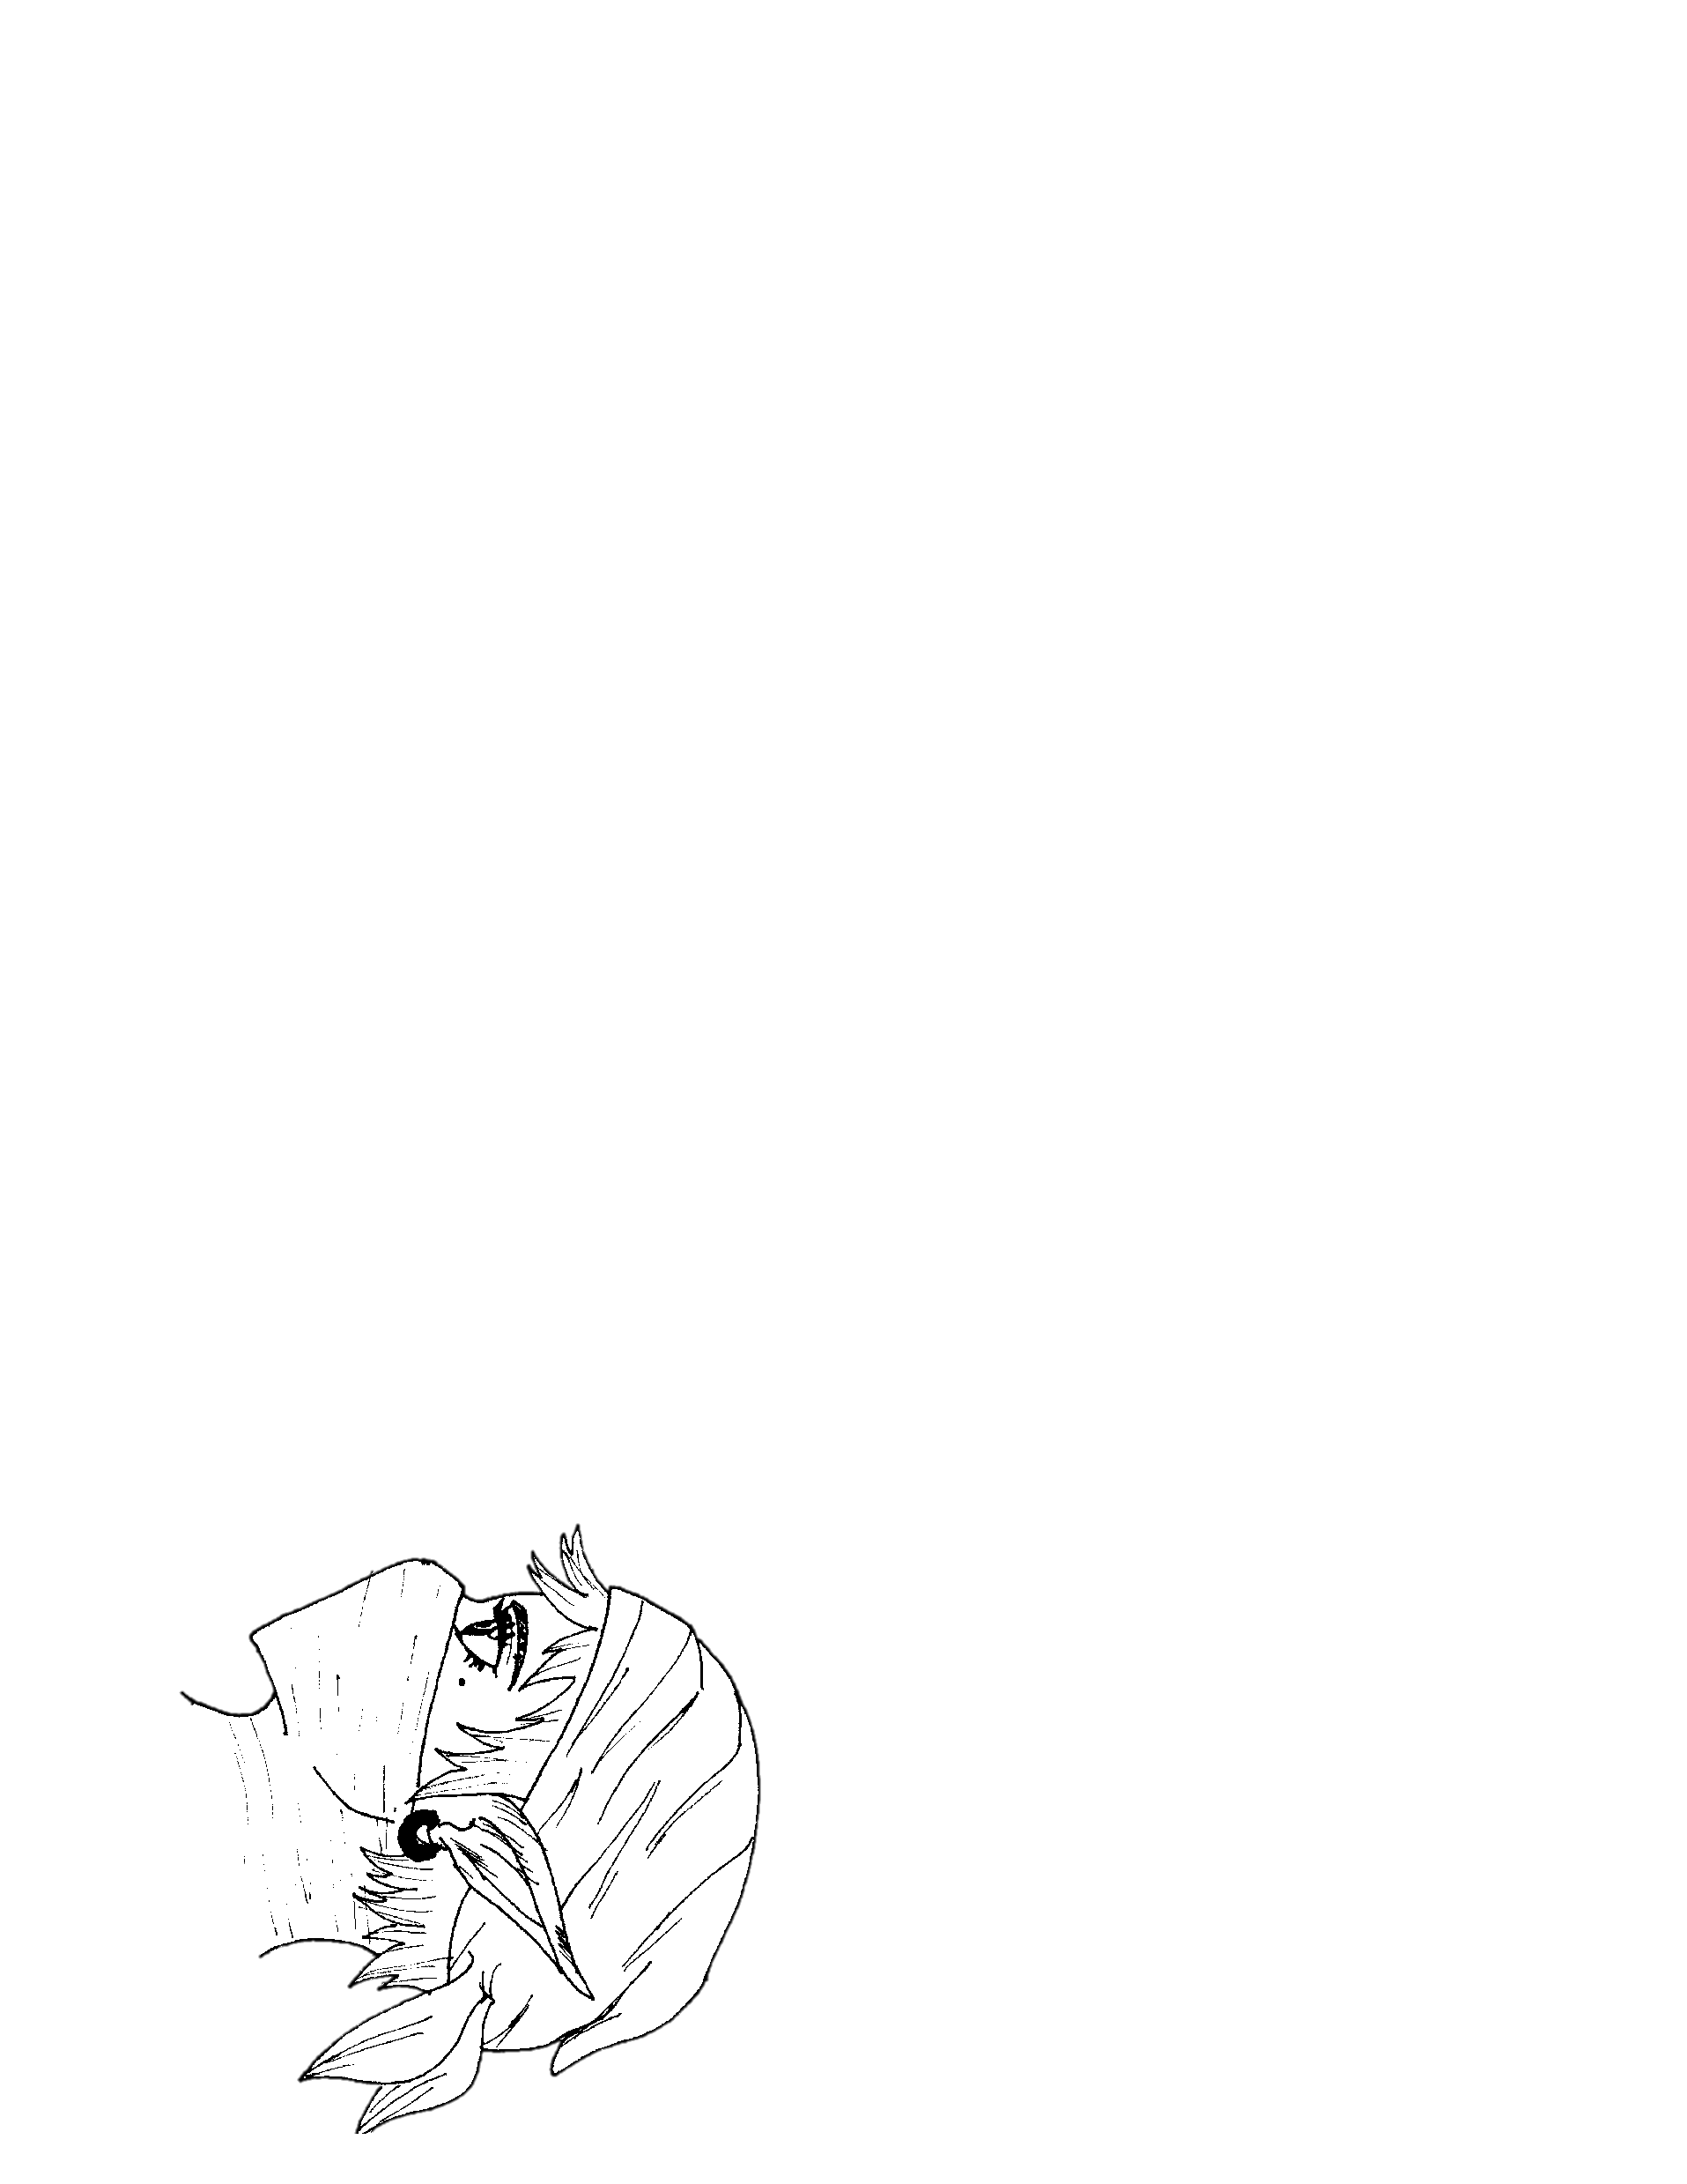

Actualmente un gran horda de monstros a atacado al reino legendario fundado por los 4 héroes de antaño, el sello se ha roto, ahora una nueva generación de héroes deberá de sellar de nuevo aquel calabozo desde su interior.

